Slide 1

Ponteiro
Monitoramento de jornada ao endereço
Segunda apresentação do projeto do segundo semestre de Análise e Desenvolvimento de Sistemas orientado pelo professor Murilo Dantas
Instituto Federal de Ciência e Tecnologia de São Paulo - Câmpus Jacareí
Fernando Barreto - Nelson Netto - Victor Hugo
https://github.com/entomo05/Ponteiro

Slide 2
Propostas da apresentação
Apresentar versão final do cronograma de desenvolvimento
Apresentar análise de requisitos
Apresentar protótipos
Apresentar análise de mercado
Contextualizar o programa
Aderência dos temas da disciplina

Slide 3
Contextualização
Devido ao recente disparo no crescimento do home-office, surge uma demanda por ambientes virtuais para comunicação e ferramentas que registrem presenças e monitorem sua produtividade. A ideia do nosso programa é atender essas duas funcionalidades simultaneamente, de forma prática e acessível.

Slide 4
Domínio
Registro de presença dos funcionários em trabalho remoto
Ambiente de socialização entre colegas de trabalho
Local para organização de documentos
Monitorador de produtividade
Adaptação ao registro também em jornadas presenciais

Slide 5
Objetivos
Desenvolver um programa que seja capaz de registrar a presença de um usuário e autenticar sua produtividade com ferramentas de monitoramento
Implementar um sistema de rede social que permita a comunicação entre companheiros de trabalho e envio de anexos
Aplicar o sistema em ambientes de trabalho remoto, em especial para o escopo de desenvolvedores de software e estudantes

Slide 6
Desenvolvimento
A plataforma de desenvolvimento utilizada será o Visual Studio Code
O sistema será codificado na linguagem Python
O sistema será inicialmente desenvolvido para Windows, Android e Web
Os dados coletados serão alocados em planilhas do Excel

Slide 7
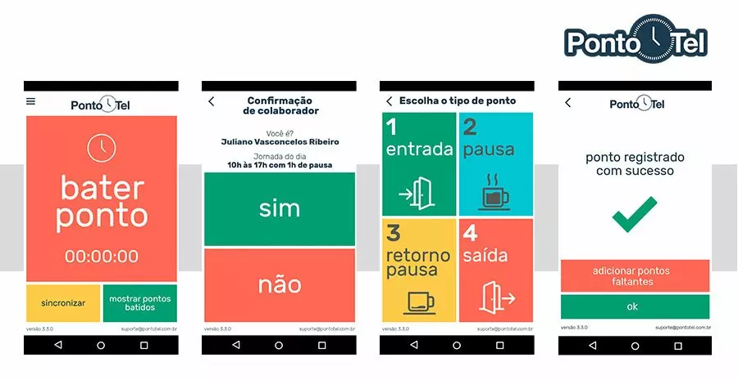
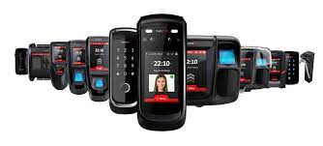
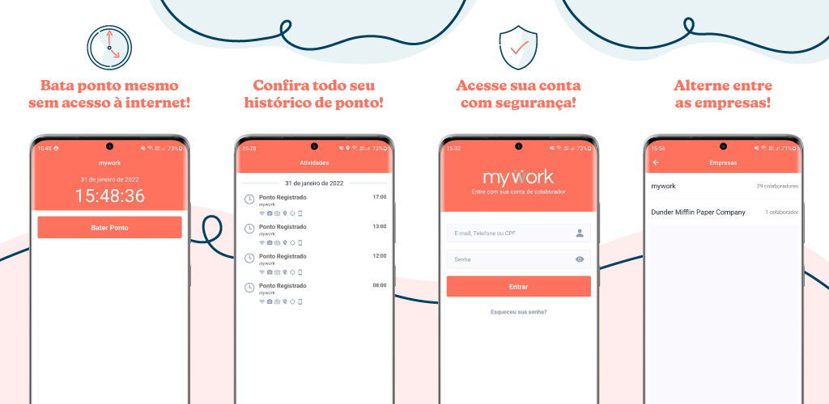
Análise de mercado
Novas instituições (demandas) surgem todo dia
O usuário comum não busca uma ferramenta popular, e sim uma barata e eficiente
Há espaço para novos sistemas, pois não há uma unanimidade na procura

Slide 8
Pontotel
Control ID
Fornecimento de hardware
Bem apresentado
MyWork
Interface agradável
Diversas ferramentas de registro
Calculadora de salários
Gerador de relatórios
Boa apresentação
Relatos de travamento
Demora em suporte humano
Gerador de gráficos e estatísticas
Sistema de nuvem
Boa customização de jornadas de trabalho
Alto custo devido ao hardware necessário
Plataforma complicada de usar
Apresentação confusa
Baixa flexibilidade na customização de jornadas de trabalho
Muito organizado e fácil de usar
Diversas ferramentas de registro
Organiza os dados com elementos visuais fáceis de visualizar
Tem uma função extra de calendário
É limitado ao contexto empresarial
Relatos de falha nas ferramentas
Registra o histórico de registros em uma linha do tempo

Slide 9
Comparação
Ponteiro
> Menos funcionalidades / Mais objetividade
> Plataforma disponível em dispositivos pessoais e preços acessíveis
> Interfaces simples e intuitivas, o sistema faz o maior trabalho
> Suporte atencioso
> Registros adaptáveis a horários não-fixos
> Utilizável em ambientes não empresariais, como organização de estudos
Concorrência
> Mais funcionalidades / Menos objetividade
> Hardwares custosos ou planos mensais acumulativos
> Interfaces muito complexas e confusas, difícil de usar
> Suporte distante do cliente
> Registros limitados a jornadas comuns de trabalho
> Funcionalidades úteis apenas em contextos empresariais

Slide 10
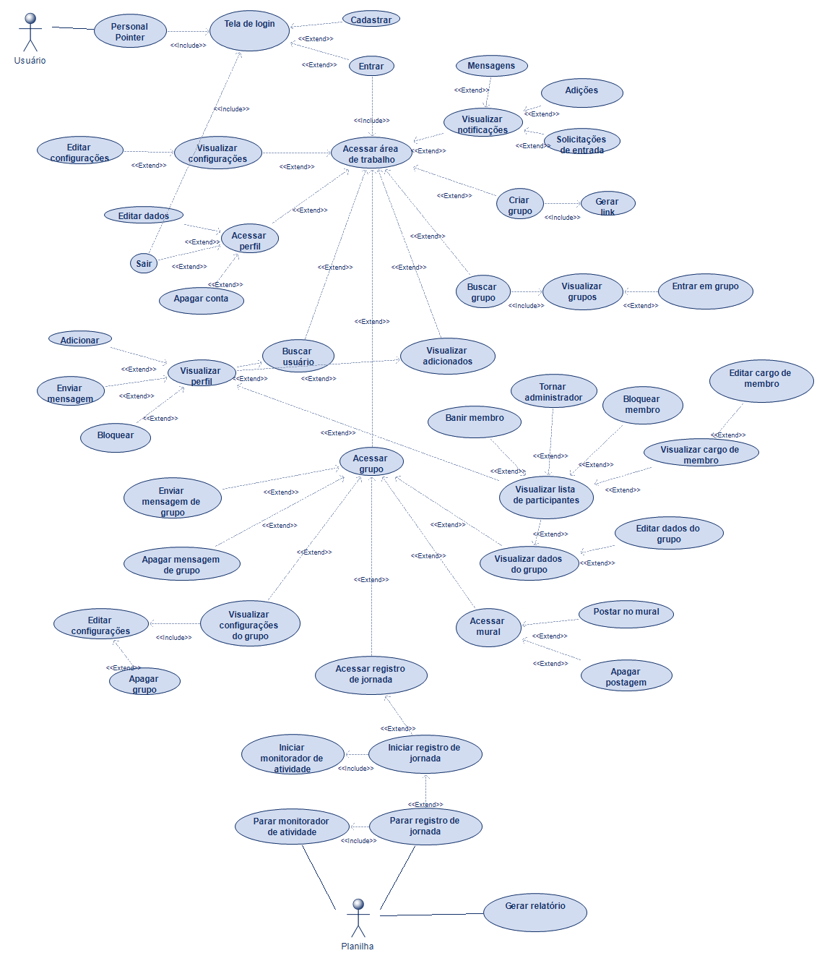
Análise de requisitos
Em forma de diagrama de casos de uso
Forma mais simples de apresentar as funcionalidades esperadas
Descrição das funções e forma em documento no repositório do GitHub
Representação gráfica das funcionalidades e fluxo de uso esperado do programa

Slide 11
Cronograma

Slide 12
Aderência dos temas da disciplina
Desenvolvimento WEB
Marketing
Design de Software
Programação orientada a objetos e a eventos
Outros conteúdos
Servidores
Processos em segundo plano
Análise de complexidade e processo de otimização
Para construir um sistema eficiente
Métodos de pesquisa e ordenação e banco de dados
Para organizar os dados dos usuários nas planilhas
Em estruturas de dados
Linguagem Python, bibliotecas e frameworks
Para construir o código-fonte

Slide 13
FIM!
Muito obrigado pela atenção

